Slide 3
“Perguntaram a antropóloga americana Margaret Mead o que ela considerava como primeiro sinal de civilização numa cultura. Ela disse que era um fêmur que havia quebrado e logo foi curado. No reino animal ninguém sobrevive com este osso quebrado. Um fêmur curado é a evidência que alguém foi cuidado”.
Segundo a ideia de Margaret Mead, além do fêmur curado, poderíamos citar como sinal de civilização:
a) o sedentarismo
b) o enterro dos mortos
c) a domesticação de animais
d) a criação da roda

Slide 4
(ENEM) Se compararmos a idade do planeta Terra, avaliada em quatro e meio bilhões de anos (4,5∙109 anos), com a de uma pessoa de 45 anos, então, quando começaram a florescer os primeiros vegetais, a Terra já teria 42 anos. Ela só conviveu com o homem moderno nas últimas quatro horas e, há cerca de uma hora, viu-o começar a plantar e a colher. Há menos de um minuto percebeu o ruído de máquinas e de indústrias e, como denuncia uma ONG de defesa do meio ambiente, foi nesses últimos sessenta segundos que se produziu todo o lixo do planeta!
O texto permite concluir que a agricultura começou a ser praticada há cerca de
a) 4.550 anos.
b) 7.000 anos.
c) 900 anos.
d) 10.000 anos.
e) 68.000 anos.

Slide 5
4,5 Bilhões de anos
45 anos da pessoa
apenas em 1h foi iniciado a agricultura
1 ano é 0,1 Bilhões de anos
1 ano = 365 dias
365*24= 8760 horas
8760h - 0.1B
1h - X
x=10^8/8760
x=10^8/8760
fica como aproximadamente 11415 anos

Slide 6
Sobre o surgimento da agricultura pode-se afirmar que:
a) Não é possível precisar um local exato para seu surgimento já que as diferentes espécies de hominídeos a desenvolveram de forma quase simultânea.
b) As primeiras espécies de plantas a serem domesticadas foram a cevada, laranja e algodão.
c) Com a agricultura, as sociedades humanas conheceram maior mobilidade, pois sua consequência direta foi o comércio de excedentes.
d) O trabalho começou a ser dividido por gêneros e daí surgem também os primeiros registros de escravidão.

Slide 7
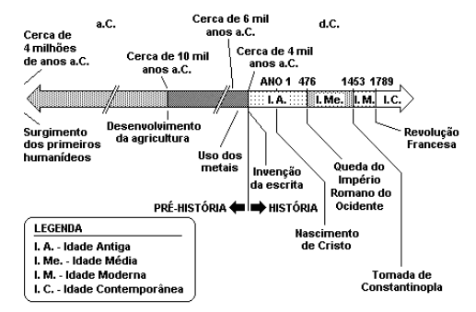
(UFPEL) Analisando a linha do tempo, no período que vai do surgimento do homem até o desenvolvimento da agricultura, encontra-se a fase
a) Neolítica.
b) da invenção da escrita.
c) dos Metais.
d) da Antiguidade.
e) Paleolítica.

Slide 8
(Udesc) – O estudo da Pré-História abrange um longo período da história humana. Uma das periodizações mais conhecidas distingue pelo menos dois grandes períodos. Sobre esses períodos e suas distinções, é incorreto afirmar:
a) No período denominado como neolítico dá-se a descoberta e o controle do fogo, uma das maiores conquistas desse período, que permitiu aos seres humanos a fundição dos metais.
b) De modo bem geral, o período paleolítico está para as sociedades de caçadores-coletores assim como o período neolítico está para a agricultura e a criação de animais.
c) Tanto o termo paleolítico quanto o neolítico referem-se à forma de tratamento da pedra.
d) O período denominado como paleolítico se inicia há aproximadamente 4 milhões de anos, e se estende até cerca de 10000 anos.
e) O período denominado como neolítico se inicia há aproximadamente 8000 a.C. e se estende até, aproximadamente, 4000 a.C.

